Slide 2
문서 개정 이력표
버전 | 날짜 | 내용 | 작성자 | 승인자

Slide 3
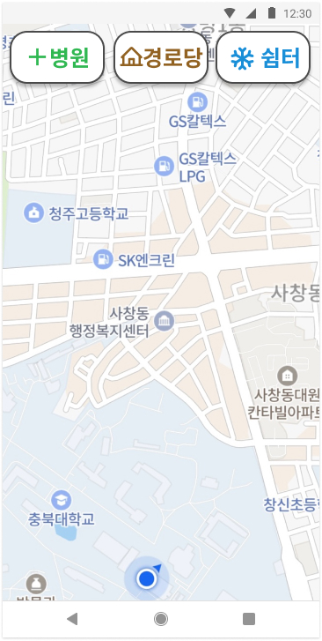

근처 찾기
기입요망
0 | 주변 찾기의 첫 페이지
1 | 장소 카테고리 - 병원, 경로당, 쉼터 선택 가능하다.
2
3
확인 및 이슈사항
화면ID 입력
1
2
로그인
3
회원가입
앱 둘러보기
Ver_1.0

Slide 4
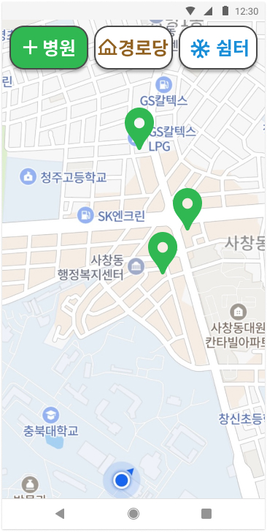
주변 찾기-병원 버튼 클릭
0 | 카테고리 중 하나 선택했을 때 버튼의 배경색이 변경된다. - 병원 선택 시, 병원 버튼 배경 색상 변경
1 | 장소들을 지도에 나타낸다 - 지도에 병원들이 핀으로 생성
확인 및 이슈사항
1

Slide 5
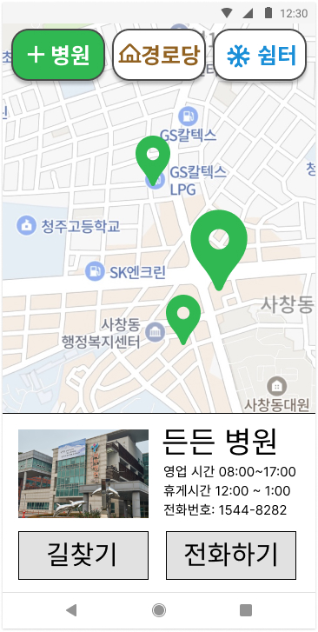
주변찾기-장소 선택
0 | 해당 장소를 선택하면 pin의 크기가 커진다.
1 | 장고 중 하나를 클릭하면 장소에 관련된 정보가 나타난다.
2 | 선택한 장소의 정보를 보여준다. - 영업시간, 전화번호 등
3 | 해당 장소의 길찾기 안내 버튼 - 버튼 클릭 시 길안내가 시작된다.
4 | 해당 장소에 전화 할 수 있는 버튼 - 버튼 클릭 시 전화 어플로 연결된다.
확인 및 이슈사항
1
2
3
4

Slide 6
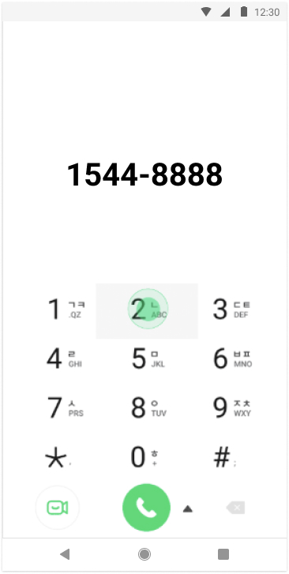
장소 선택 - 전화하기
0 | 전화하기 버튼 클릭 시 전화 어플에 전화번호를 띄워준다.
확인 및 이슈사항

Slide 7
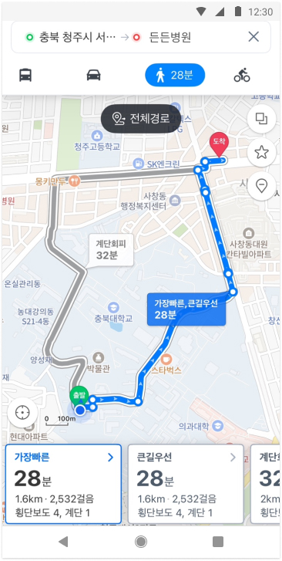
장소 선택 - 길찾기
0 | 길찾기 클릭하면 길 안내를 시작한다.
확인 및 이슈사항

Slide 8
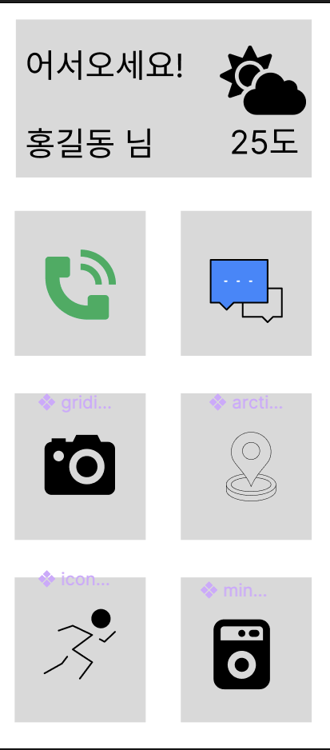

메인페이지
0 | 메인페이지에서 문화센터 버튼을 클릭한다.
확인 및 이슈사항
버튼 클릭

Slide 9
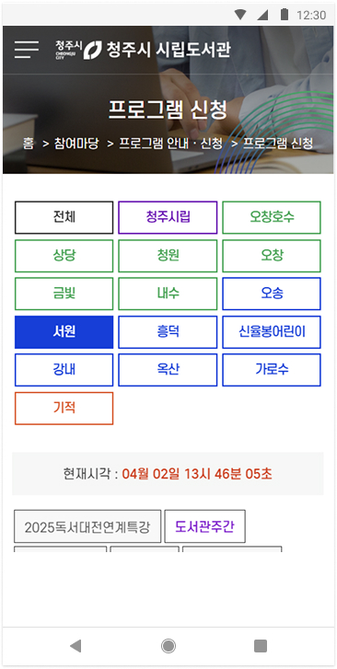
메인페이지 – 문화센터 활동 사이트
0 | 메인페이지에서 문화센터 버튼 클릭 시 문화센터 홈페이지로 이동한다.
확인 및 이슈사항

Slide 10
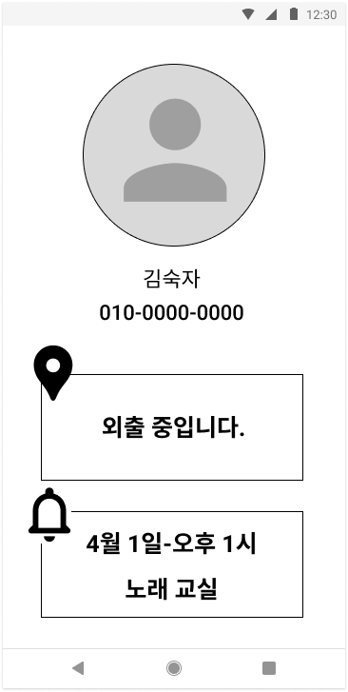
프로필
0 | 프로필 페이지 - 사진 등록, 위치 기록, 알림 기록
1 | 프로필 사진을 클릭하면 사진을 등록할 수 있다.
2 | 귀가, 외출 현황을 알 수 있다. 지정한 위치(집) 에서 멀어지면 외출 상태 지정한 위치 반경 이내면 귀가 상태
3 | 일전 관리를 위한 알림 기능 - 보호자가 알림 기능을 추가 가능 - 시니어는 해당 시간에 알림 수신
확인 및 이슈사항
1
2
3

Slide 11
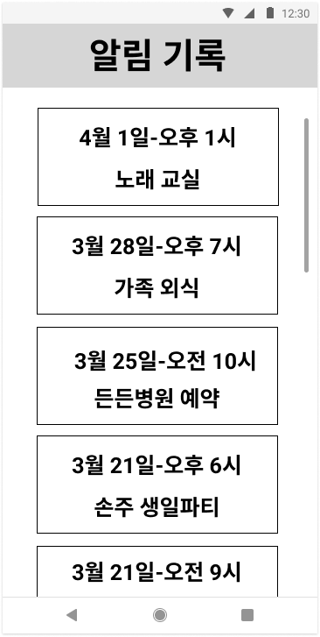
알림 기록 - 시니어용
0 | 시니어는 알림 버튼을 클릭하면 알림 내역들을 확인할 수 있다.
1 | 스크롤을 내리면 과거 알림 내역을 확인할 수 있다.
확인 및 이슈사항
1

Slide 12
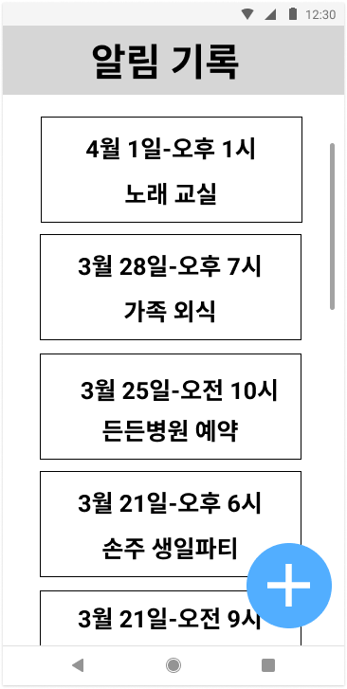
알림 기록 - 보호자용
0 | 보호자는 알림 버튼을 클릭하면 알림 내역들을 확인할 수 있다. - 스크롤 내리면 이전 알림 내역 확인할 수 있다.
1 | 플러스 버튼을 누르면 새로운 알림을 추가할 수 있다.
확인 및 이슈사항
1
2

Slide 13
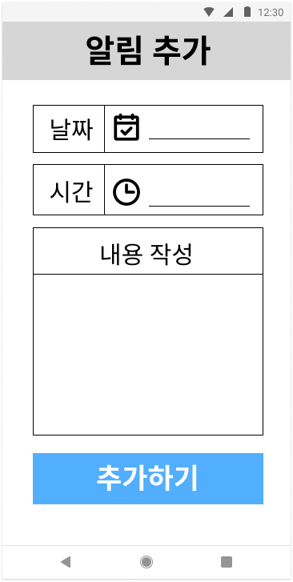
알림추가
0 | 알림을 추가한다,
1 | 날짜를 선택한다.
2 | 시간을 선택한다.
3 | 내용을 20자 이내로 작성한다.
4 | 모두 작성했으면 ‘추가하기‘ 버튼을 눌러 최종적으로 알림을 등록해준다.
확인 및 이슈사항
1
2
3
4

